Slide 1
C++程序设计实践
信息学院| 在线编程实践
By Andy & lifeboat
2021年7月

Slide 2
深度优先搜索

Slide 3
深度优先搜索DFS
林克的
命运之阵
Boss题：
击杀黄金蛋糕人马
净化
迷雾森林
海拉鲁
城堡问题
骑士林克
的怜悯

Slide 4
深度优先搜索 DFS(Depth First Search) 这是一种与递归和栈紧密结合的算法。
——李煜东《算法竞赛进阶指南》P92

Slide 5
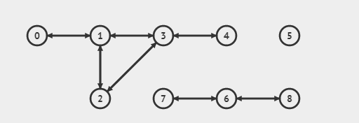
搜索树

Slide 6
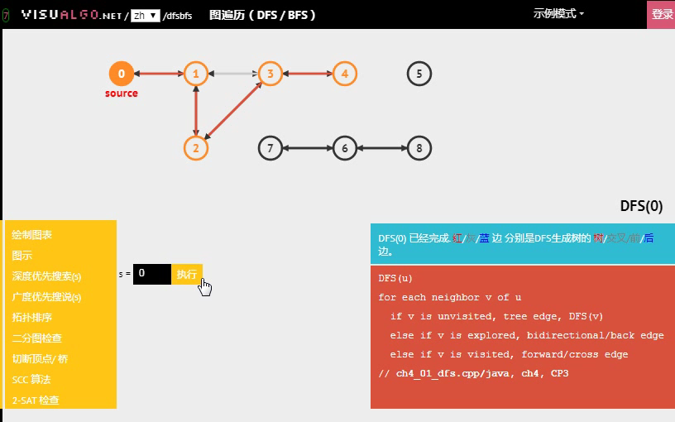
从顶点0开始的深搜

Slide 7
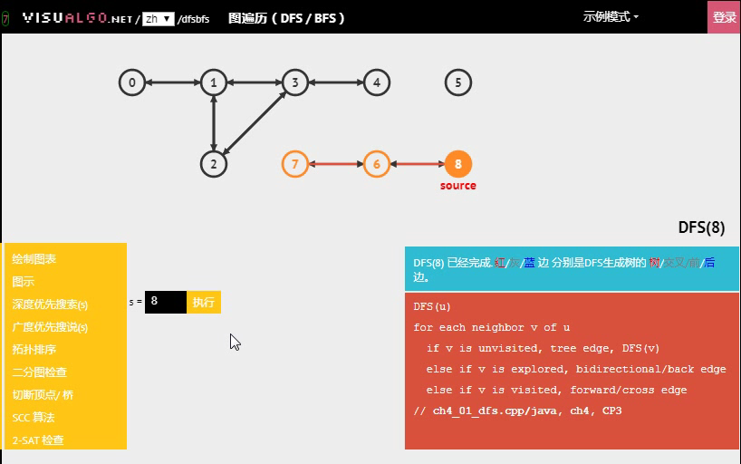
从顶点8开始的深搜

Slide 8

例题1 林克的命运之阵

Slide 9
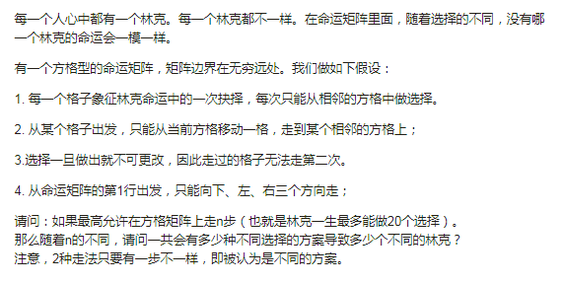
例题1 林克的命运之阵

Slide 10
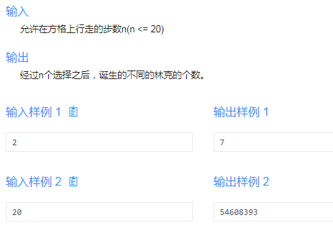
问：如果n=25？ n=356？

Slide 11
dfs(x,y,n) x,y为坐标，n为剩几步
从 (i,j) 出发，走n步的方案数，等于以下三项之和：
从(i+1,j)出发，走n-1步的方案数。
从(i,j+1)出发，走n-1步的方案数。
从(i,j-1)出发，走n-1步的方案数。

Slide 12
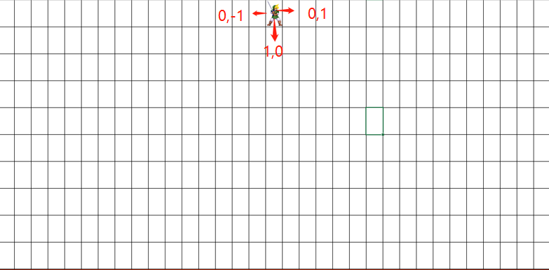
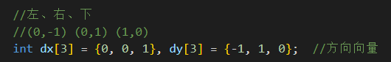
左下右三个方向

Slide 13
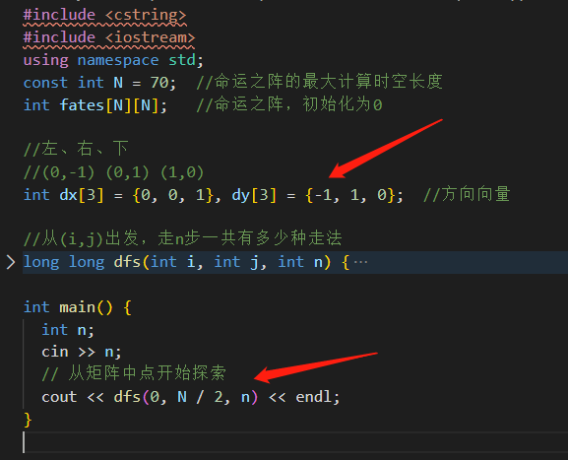
深搜算法

Slide 14
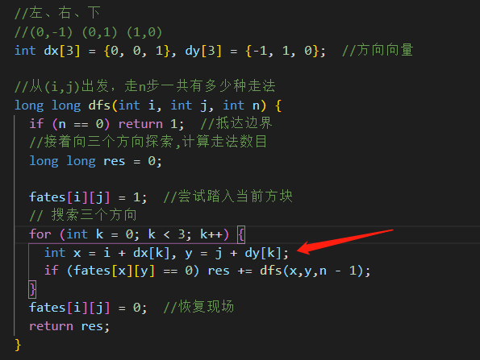
深搜三个方向（使用方向向量)

Slide 15
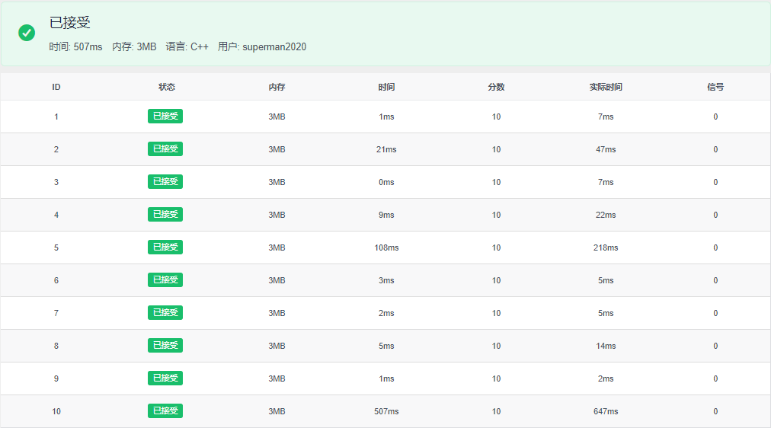
Accept

Slide 16
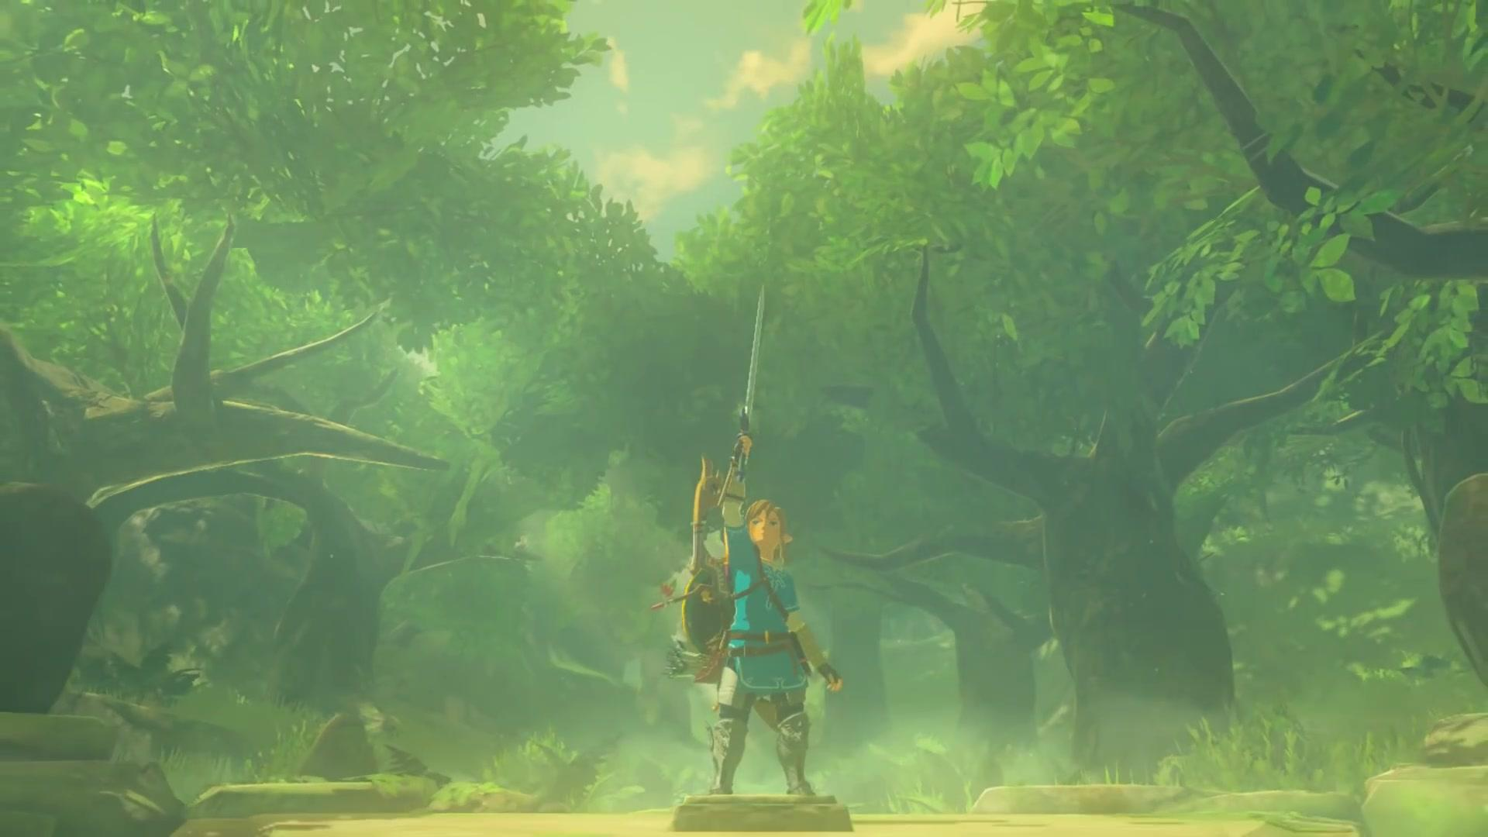
例题2 净化迷雾森林

Slide 17
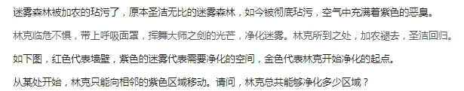
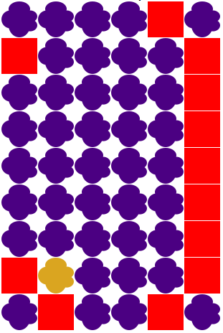
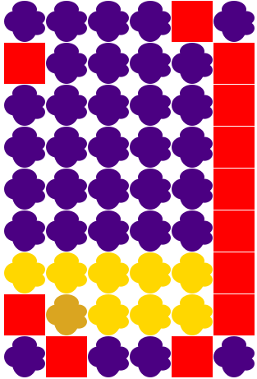
例题2 净化迷雾森林

Slide 18
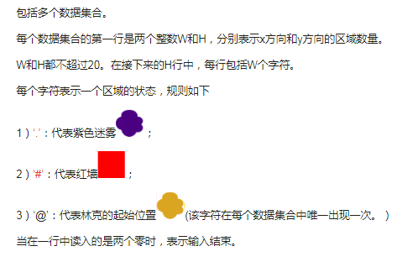
输入输出的编码转换

Slide 19
一句话归纳： 求从林克所在位置起算的最大连通区域 方法：Flood Fill 算法 可用BFS也可用DFS实现

Slide 20
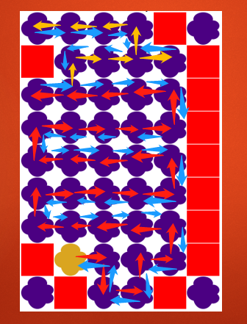
DFS算法深搜与回溯:
四个方向的坐标 左(-1,0) 下 (0,1) 右 (1,0) 上 (0,-1)

Slide 21
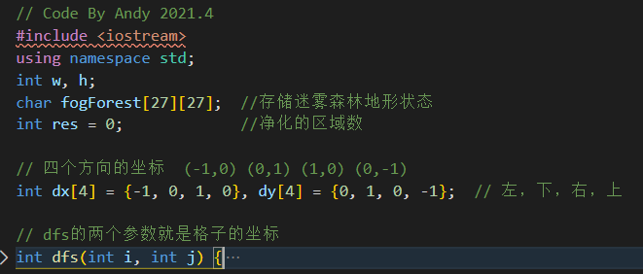
四个方向的向量

Slide 22
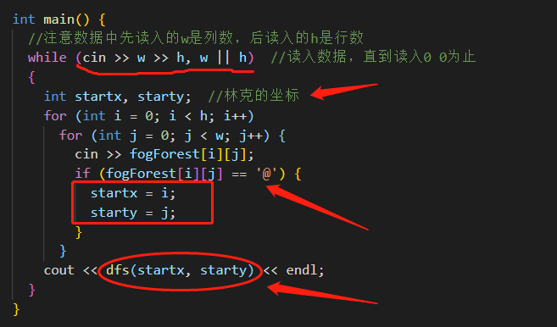
读入数据并记录起点位置坐标

Slide 23
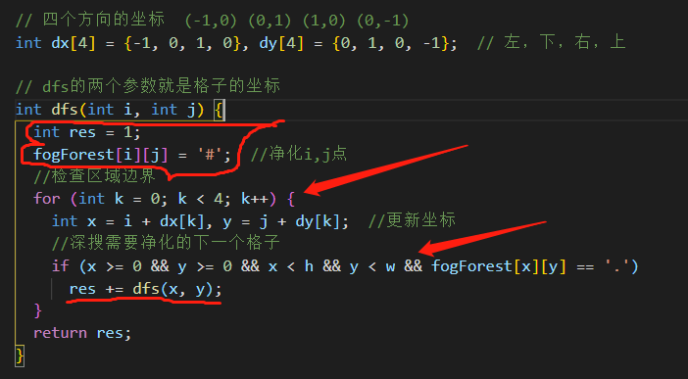
向四个方向的深搜

Slide 24
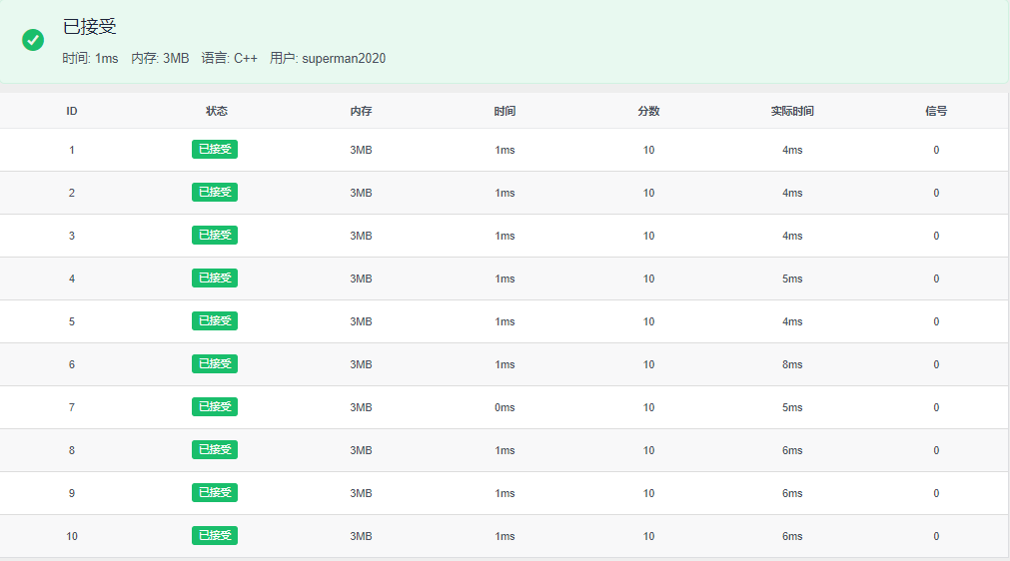
Accept

Slide 25

例题3 骑士林克的怜悯(1)

Slide 26
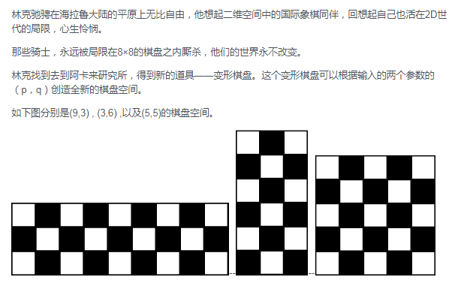
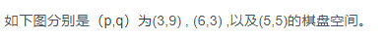
骑士林克的怜悯

Slide 27
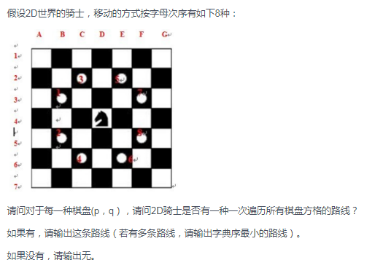
骑士林克的怜悯

Slide 28
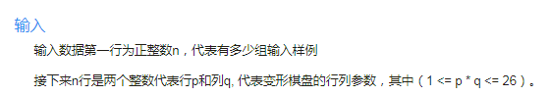
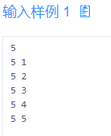
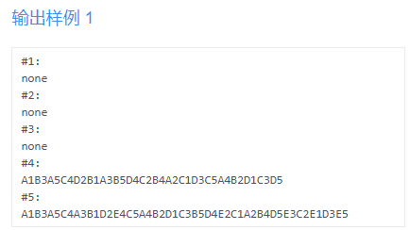
输入输出

Slide 29
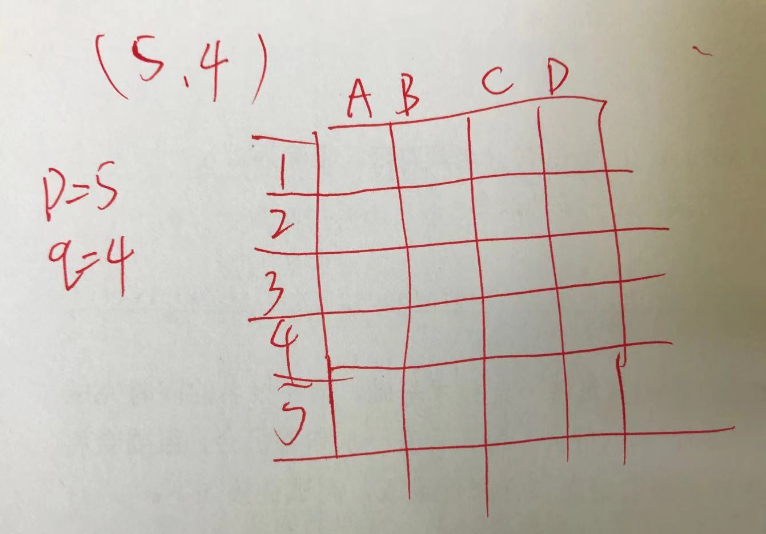
样例(5 4) ：A1B3A5C4D2B1A3B5 D4C2B4A2C1D3C5A4B2D1C3D5

Slide 30
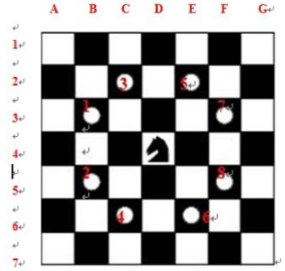
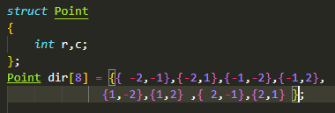
深搜方向与次序的难点
难点：马的跳跃有8个方向，如何按题意枚举方向？
用point数组
按照字典序存储8个方向

Slide 31
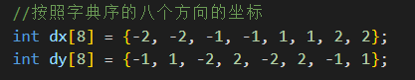
方法二：按照字典序的8个方向向量

Slide 32
算法思路
根据题意，按照棋盘的字典序，依次枚举每个格子作为起点。
如果在某次枚举中，马可以跳满全部格子，则找到一种字典序最小的解法
按次序输出路径

Slide 33
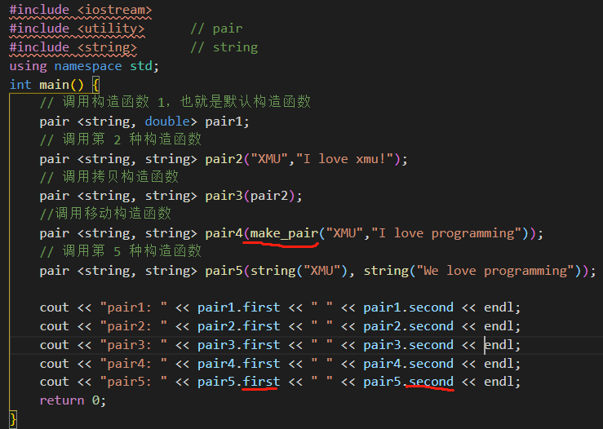
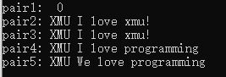
pair对象

Slide 34
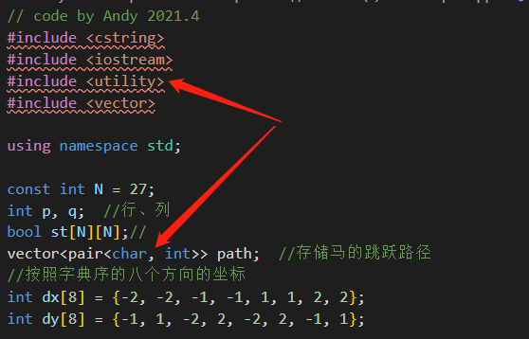
坐标的存储方式 pair<char,int>

Slide 35
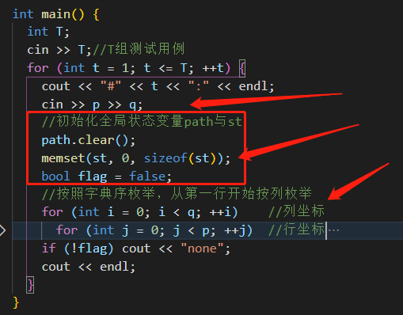
主函数代码框架

Slide 36
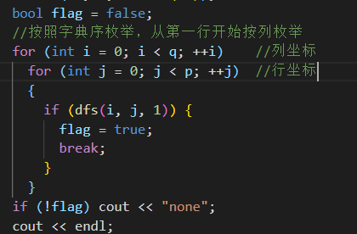
枚举棋盘的每个位置作为深搜的起点

Slide 37
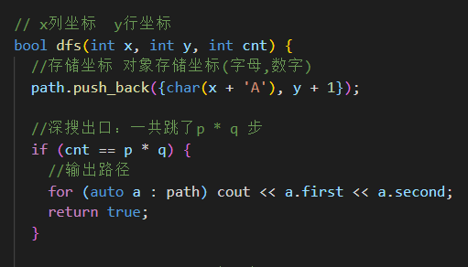
dfs(x，y，马跳了多少步cnt)

Slide 38
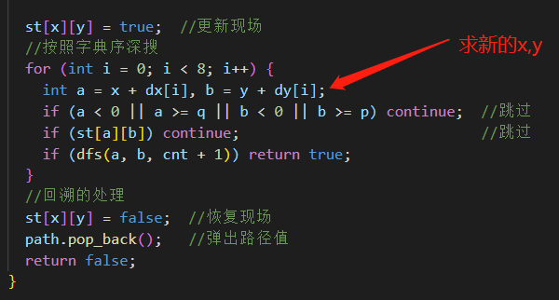
深搜与回溯

Slide 39
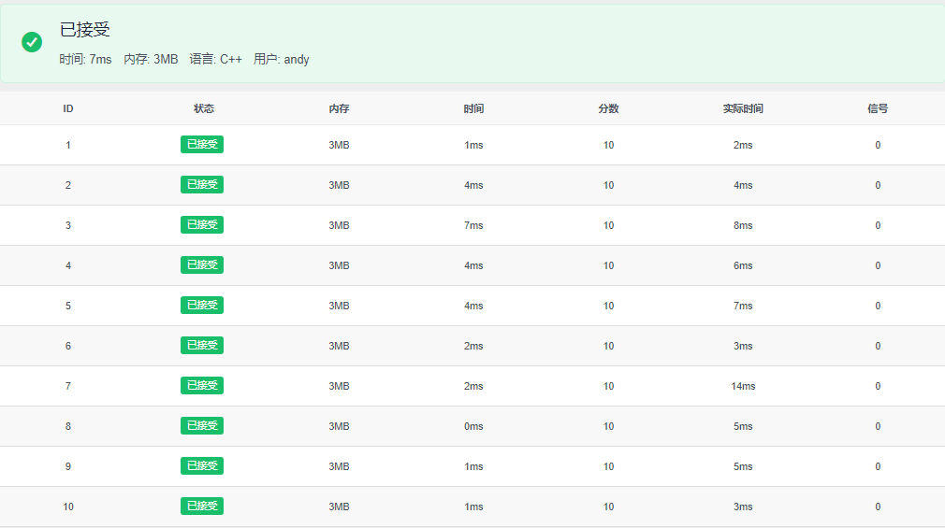
提交结果

Slide 40
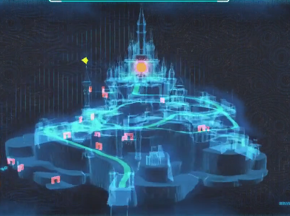
例题4 海拉鲁城堡问题

Slide 41
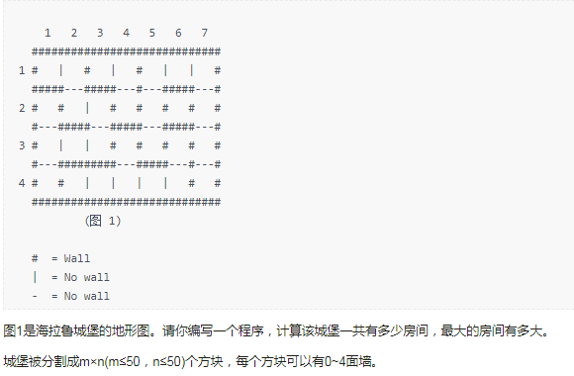
海拉鲁城堡问题

Slide 42
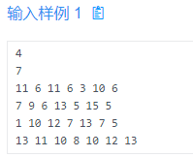
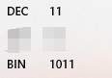
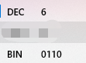
墙和房间的数据结构？（常数法）
前两行是两个整数，分别是南北向、东西向的方块数（行和列）。
在接下来的输入行里，每个方块用一个数字p表示(0≤p≤50)。其二进制位为1代表有墙，为0代表无墙。
四面墙由整数P的后四位表示。最低位代表西墙(0001)，第二位代表北墙(0010)，第三位4表示东墙(0100)，第四位表示南墙(1000)。四个数相加的和就是每个方块的四面墙的状态。
输入数据中每个方块的内墙是重叠的，方块(1,1)的南墙同时也是方块(2,1)的北墙。

Slide 43
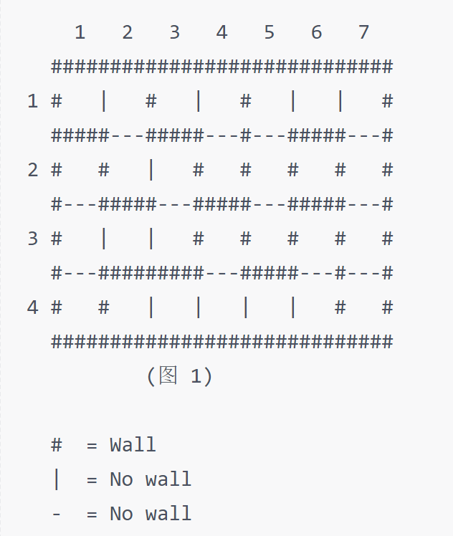
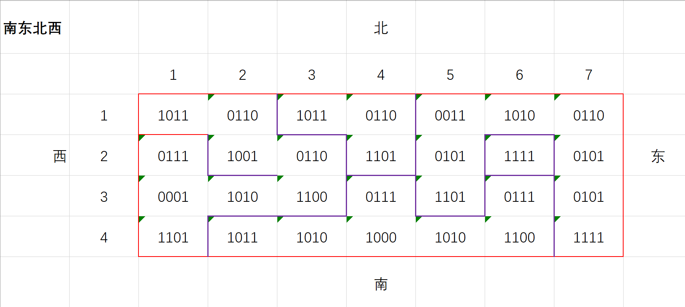
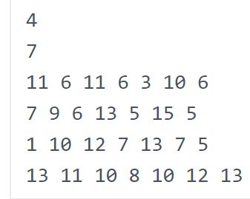
数据结构

Slide 44
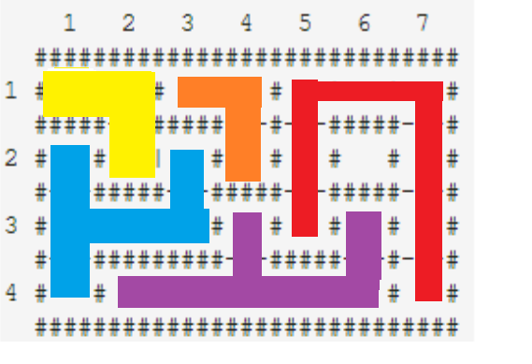
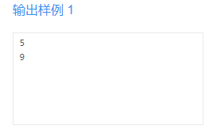
输出
海拉鲁城堡的房间数（统计有几个极大连通子图）
海拉鲁城堡中最大房间所包括的方块数。（极大连通子图）

Slide 45
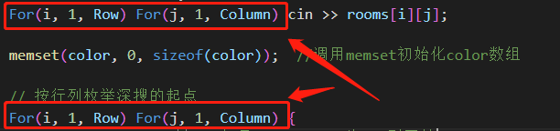
C++小技巧: 用宏定义节省代码量
节省写for循环的宏定义：

Slide 46
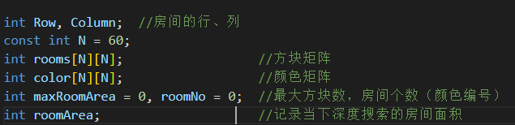

方块的存储结构
把方块看作是节点，相邻两个方块之间如果没有墙，则在方块之间连一条边，这样城堡就能转换成一个图。
采用邻接矩阵存储
输入数据的处理代码

Slide 47
解题思路
使用深度优先搜索得到从某个顶点开始的最大连通子图
对每个连通子图做同一种颜色标记(flood Fill算法)
用全局二维数组Color[Row][Column]存储相应方块的颜色
注意：Color[i][j]初始值为0，表示方块[i][j]还没有访问

Slide 48

如何遍历相邻节点？
C++小技巧：使用默认参数的函数定义

Slide 49

变量初始化参考代码

Slide 50


变量初始化参考代码

Slide 51

深度优先搜索

Slide 52

Main函数

Slide 53

参考代码

Slide 54

Accept

Slide 55

第七周 C++例题试炼二（ilovexmu) 截止日期: 2021年5月15日

Slide 56

Boss01击杀黄金蛋糕人马

Slide 57

击杀黄金蛋糕人马

Slide 58


W=4 h=4 m=4
W=4 h=4 m=3

Slide 59

输入输出

Slide 60

这是一个在搜索树上进行dfs的问题

Slide 61

minMax[i][j][m]: 把宽i，高j，切为m块的最大块体积值

Slide 62

dfs边界条件

Slide 63

dfs搜索所有第一斩是竖斩的结果

Slide 64

dfs搜索所有第一斩是横斩的结果

Slide 65

Accept

